Slide 1
Августовский педсовет
2021-2022 учебного года

Slide 3
ПОРТРЕТ ГРАЖДАНИНА РОССИИ 2035 ГОДА -
ГИБКИЙ ЦЕЛЕВОЙ ОРИЕНТИР ПРОЦЕССА ВОСПИТАНИЯ В СИСТЕМЕ ОБРАЗОВАНИЯ
ФИЛОСОФСКО-АНТРОПОЛОГИЧЕСКИЕ ОСНОВАНИЯ ПРОЦЕССА ВОСПИТАНИЯ
КОНСТИТУЦИЯ РОССИЙСКОЙ ФЕДЕРАЦИИ
ДОКУМЕНТЫ СТРАТЕГИЧЕСКОГО ПЛАНИРОВАНИЯ РОССИЙСКОЙ ФЕДЕРАЦИИ
Образ России 2035 года
Человек ● Отечество ● Развитие
Детство ● Зрелость ● Инклюзия
БАЗОВЫЕ ВОСПИТАТЕЛЬНО ЗНАЧИМЫЕ ЦЕННОСТИ (ОКОЛО 50 ЦЕННОСТЕЙ)
ПОРТРЕТ ГРАЖДАНИНА РОССИИ 2035 ГОДА

Slide 4
НАПРАВЛЕНИЯ РАБОТЫ В ОО:
• Обновление содержания воспитательной деятельности, направленной на развитие личности обучающихся, их духовно-нравственное,
гражданское, патриотическое воспитание, укрепление психического здоровья и
физическое воспитание;
• Совместное планирование воспитывающей деятельности
- Интеграция планов и программ ОО, обеспечение разнонаправленной, насыщенной воспитывающей деятельности обучающихся, которая должна
обязательно дополняться воспитанием в рамках учебных занятий и обеспечивать личностное развитие обучающегося. Привлечение к планированию воспитательной деятельности родителей и самих обучающихся (студентов).
• Укрепление кадрового потенциала, повышение квалификации
педагогов в области воспитания (Повышение квалификации «Подготовка педагога как воспитателя».
• Обновление форм и методов воспитания

Slide 5
Ведущие подходы:
- системный (создание системы воспитательной деятельности в ОО, обеспечивающей эффективное развитие личности обучающегося );
- деятельностный (событийный): создание уклада ОО, коллективная творческая деятельность; творческие проекты; социальные пробы; волонтерство; молодежные общественные организации; студенческое самоуправление и др.)

Slide 6
ПОРТРЕТ ГРАЖДАНИНА РОССИИ 2035 ГОДА
Инструмент обеспечения преемственности личностных результатов образования по линии: дошкольное - общее – профессиональное
Основа для построения преемственных портретов выпускника по уровням образования (включая среднее профессиональное)
Основа для проектирования требований к современному педагогу
!! Не является нормативно-правовым документом
!! Не может использоваться для непосредственной оценки качества результатов воспитательного процесса
ПОРТРЕТ ВЫПУСКНИКА (для уровня образования)
Основа для формулирования воспитательных целей и задач всех элементов ООП (ОПОП) – учебных курсов, модулей, практик, а также проектирования воспитательной среды (пространства) образовательной организации.
Основа для разработки критериев, по которым оценивается качество условий, созданных в образовательной организации для обеспечения результативности воспитания, развития и социально-профессионального самоопределения личности (содержание обучения, внеурочная и внеучебная деятельность, воспитывающая среда).
Инструмент для построения обучающимся (совместно с педагогом или самостоятельно) траектории своего личностного развития, уточнения личного профессионального плана.
Используется педагогами (обучающимися) для «мягкой» оценки (самооценки) хода и промежуточных результатов личностного развития обучающегося.

Slide 7
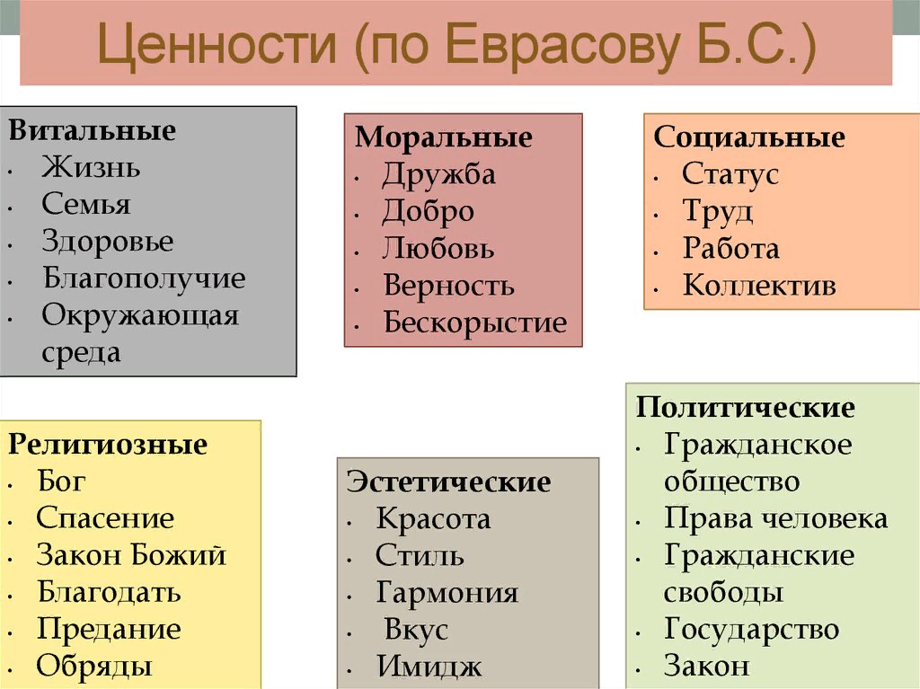
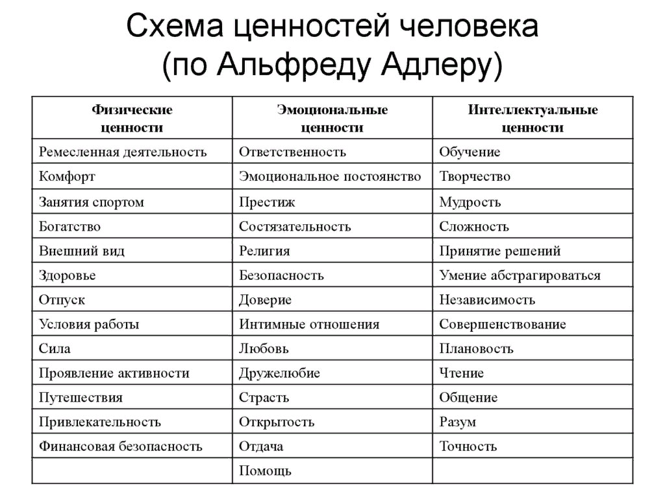

Slide 8
ЖИЗНЬ, СЧАСТЬЕ, ЛЮБОВЬ, ИСТИНА, ПРАВЕДНОЕ ПОВЕДЕНИЕ, МИР….

Slide 9
ПОРТРЕТ ГРАЖДАНИНА РОССИИ 2035
ПАТРИОТИЗМ. Хранящий верность идеалам Отечества, гражданского общества, демократии, гуманизма, мира во всем мире. Действующий в интересах обеспечения безопасности и благополучия России, сохранения родной культуры, исторической памяти и преемственности на основе любви к Отечеству, малой родине, сопричастности к многонациональному народу России, принятия традиционных духовно-нравственных ценностей человеческой жизни, семьи, человечества, уважения к традиционным религиям России. Уважающий прошлое родной страны и устремлённый в будущее.
ГРАЖДАНСКАЯ ПОЗИЦИЯ И ПРАВОСОЗНАНИЕ. Активно и сознательно принимающий участие в достижении национальных целей развития России в различных сферах социальной жизни и экономики, творчески участвующий в деятельности общественных организаций, объединений, волонтёрских и благотворительных проектах. Принимающий и учитывающий в своих действиях ценность и неповторимость, права и свободы других людей на основе развитого правосознания.
СОЦИАЛЬНАЯ НАПРАВЛЕННОСТЬ И ЗРЕЛОСТЬ. Проявляющий самостоятельность и ответственность в постановке и достижении жизненных целей, активность, честность и принципиальность в общественной сфере, нетерпимость к проявлениям непрофессионализма в трудовой деятельности, уважение и признание ценности каждой человеческой личности, сочувствие и деятельное сострадание к другим людям. Сознательно проектирующий свой жизненный путь, использующий для разрешения проблем и достижения целей средства саморегуляции, самоорганизации и рефлексии.
ИНТЕЛЛЕКТУАЛЬНАЯ САМОСТОЯТЕЛЬНОСТЬ. Системно, креативно и критически мыслящий, активно и целенаправленно познающий мир, самореализующийся в профессиональной и личностной сферах на основе этических и эстетических идеалов.
КОММУНИКАЦИЯ И СОТРУДНИЧЕСТВО. Доброжелательно, конструктивно и эффективно взаимодействующий с другими людьми – представителями различных культур, возрастов, лиц с ограниченными возможностями здоровья (в том числе в составе команды); уверенно выражающий свои мысли различными способами на русском и родном языке.
ЗРЕЛОЕ СЕТЕВОЕ ПОВЕДЕНИЕ. Эффективно и уверенно и осуществляющий сетевую коммуникацию и взаимодействие на основе правил сетевой культуры и сетевой этики, управляющий собственной репутацией в сетевой среде, формирующий «здоровый» цифровой след.
ЭКОНОМИЧЕСКАЯ АКТИВНОСТЬ. Проявляющий стремление к созидательному труду, успешно достигающий поставленных жизненных целей за счёт высокой экономической активности и эффективного поведения на рынке труда в условиях многообразия социально-трудовых ролей, мотивированный к инновационной деятельности.
ЗДОРОВЬЕ И БЕЗОПАСНОСТЬ. Стремящийся к гармоничному развитию, осознанно выполняющий правила здорового и экологически целесообразного образа жизни и поведения, безопасного для человека и окружающей среды (в том числе и сетевой), воспринимающий природу как ценность, обладающий чувством меры, рачительно и бережно относящийся к природным ресурсам, ограничивающий свои потребности.
МОБИЛЬНОСТЬ И УСТОЙЧИВОСТЬ. Сохраняющий внутреннюю устойчивость в динамично меняющихся и непредсказуемых условиях, гибко адаптирующийся к изменениям, проявляющий социальную, профессиональную и образовательную мобильность, в том числе в форме непрерывного самообразования и самосовершенствования.

Slide 11
Разработчики примерной программы воспитания:
Министерство просвещения совместно с ФГБНУ «Институт изучения детства, семьи и воспитания Российской академии образования»(Далее – Институт воспитания) (https://институтвоспитания.рф/institut/ )
Примерная программа воспитания прошла апробацию в 52 субъектах Российской Федерации с участием 135 образовательных организаций СПО.

Slide 12
ПОЛЕЗНЫЕ РЕСУРСЫ
1) Электронный сборник материалов Межрегионального интернет-форума
«Эффективные практики персонифицированного воспитания». – Смоленск: ГАУ ДПО
СОИРО, 2020. – 304 с.
2) Борытко, Н. М. Теория и методика воспитания: учебник для ст-тов пед. вузов / Н. М. Борытко, И. А. Соловцова, А. М. Байбаков; под ред. Н.М. Борытко. — Волгоград: Изд-во ВГИПК РО, 2006.— 98 с. (Сер. «Гуманитарная педагогика». Вып. 7).
3) О РАЗРАБОТКЕ ПРОГРАММЫ ВОСПИТАНИЯ Методические рекомендации, Москва, 2020г.
4) ПРИМЕРНАЯ ПРОГРАММА ВОСПИТАНИЯ, Москва, 2020г.
5) ВОСПИТАНИЕ+ Авторские программы школ России (избранные модули): Сборник /Составители Н. Л. Селиванова, П. В. Степанов, В. В. Круглов, И. С. Парфенова, И. В. Степанова, Е. О. Черкашин, И. Ю. Шустова. – М.: ФГБНУ «Институт стратегии развития образования Российской академии образования», 2020.
6) https://институтвоспитания.рф/programmy-vospitaniya/programma-vospitaniya-dlya-professionalnykh-obrazovatelnykh-organizatsiy/
7) http://www.dpo-smolensk.ru/rpv/metod-material/

Slide 14
Необходимые субъективные качества педагога,
способствующие личностным достижениям учащихся:
а) эмпатию, понимание, сопереживание и адекватное
принятие воспитанника таким, какой он есть;
б) позитивное отношение к ребенку, убежденность в том, что у любого человека есть потенциальные возможности для творческого саморазвития;
в) искренность как, прежде всего, естественность педагога в отношениях с подростком, неподдельность в выражении его реакции на чувства подростка.

Slide 15
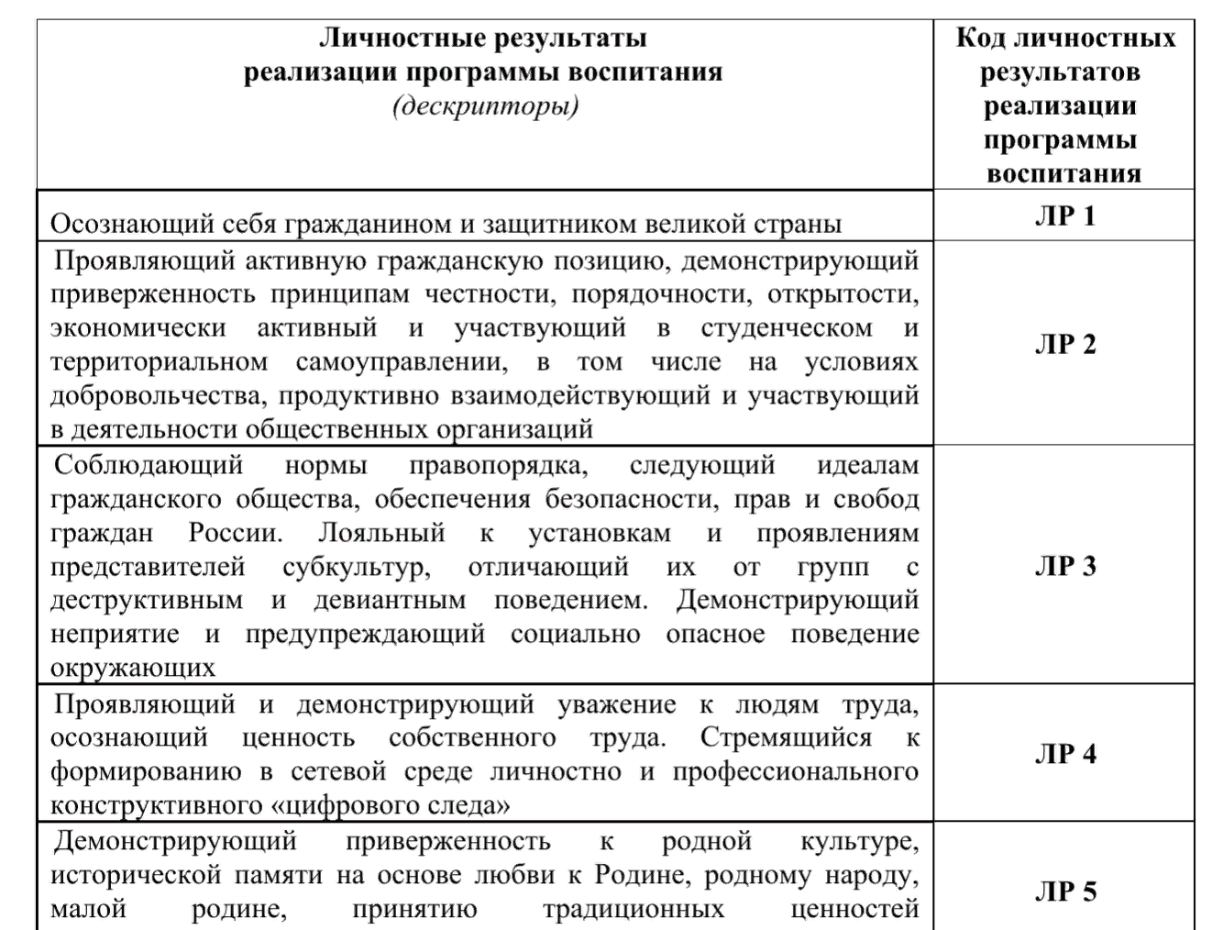

Slide 16
08.00.00 Техника и технологии строительства

Slide 18
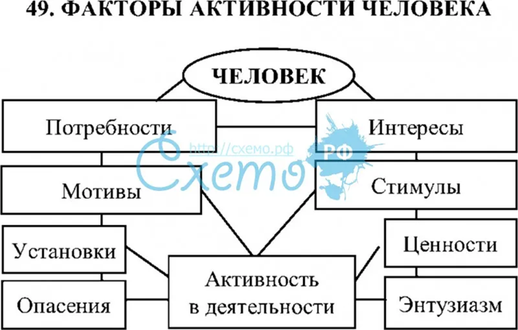

Slide 19
СПАСИБО ЗА ВНИМАНИЕ!

